Slide 1
贪心算法
天津大学智能与计算学部 杨雅君

Slide 2
本章内容
贪心算法要素
活动选择问题
哈夫曼编码问题
最小生成树问题
单源最短路径问题

Slide 3
贪心算法要素
贪心算法的基本思想
求解最优化问题的算法包含一系列步骤
每一步都有一组选择
作出在当前看来最好的选择
希望通过作出局部最优选择达到全局最优选择
贪心算法不一定总产生最优解
贪心算法是否产生优化解，需严格证明
贪心算法产生最优解的条件
最优子结构
贪心选择性

Slide 4
贪心算法要素
最优子结构
当一个问题的最优解包含子问题的最优解时，称这个问题具有最优子结构
贪心选择性
当一个问题的全局最优解可以通过局部最优解得到，称这个问题具有贪心选择性
证明思路：
假定首选元素不是贪心选择所要的元素，证明将首元素替换成贪心选择所需元素，依然得到最优解
数学归纳法证明每一步均可通过贪心选择得到最优解

Slide 5
贪心算法要素
动态规划方法可用的条件
最优子结构
子问题重叠性
贪心算法产生最优解的条件
最优子结构
贪心选择性
适用贪心算法时，动态规划可能不适用
适用动态规划时，贪心算法可能不适用

Slide 6
活动选择问题
活动
S={1,2,…,n}是n个活动的集合，活动共用同一资源，同一时间只有一个活动使用。活动 i有起始时间 s_{i}，终止时间 f_{i}，s_{i}≤ f_{i}，表示为x_{i}=[s_{i，}f_{i}]
相容活动
活动i和j是相容的，若 s_{j}≥f_{i} 或 s_{i}≥f_{j}
s_{i}
f_{i}
s_{j}
f_{j}
s_{i}
s_{j}
f_{i}
f_{j}

Slide 7
活动选择问题
问题定义
输入：S={1, 2, …, n}，x_{i}=[s_{i，}f_{i}]，1 ≤ i ≤ n
输出：S的最大相容集合
贪心思想
为了选择更多活动，每次选择 f_{i} 最小的活动

Slide 8
活动选择问题
S按结束时间排序，f₁≤f₂≤….≤f_{n}
Greedy-Activity-Selector(S, F)
n = length(S);
A = {1};
j = 1;
for i=2 to n do
if s_{i} ≥ f_{j} then
A = A∪{i}；
j=i；
return A
T(n) = θ(n)+θ(nlogn)
= θ(nlogn)

Slide 9
活动选择问题
最优子结构性质
设活动S={1, 2, …, n}已按结束时间递增排序，即 f₁≤f₂≤….≤f_{n}，设A是包括活动 1 的最优解，则A’=A-{1} 是 S’={i∈S|s_{i}≥f₁}的最优解。
证明：
显然A’中的活动是相容的，只需证A’是最大的。
若不然，假设B’是最大的，且|B’| > |A’|。
那么B={1}∪B’是最优解，但|B| =1+|B’| > 1+|A’|=|A|
这与A是最大的（最优解）矛盾。
问题的最优解包含子问题的最优解

Slide 10
活动选择问题
贪心选择性
设活动S={1, 2, …, n}已按结束时间递增排序，即 f₁≤f₂≤….≤f_{n} 。每次选结束时间最小的相容活动，可得最优解A。
证明：
设贪心最优解 A 也按结束时间递增排序，设其第一个活动为 k，第二个活动为 j
若k=1，则成立
若k≠1，由于 A 中活动相容，有f_{k} ≤ s_{j}，由于f₁ ≤ f_{k}，因此，可以用活动 1 代替活动 k
Notes:
1，假定首选元素不是贪心选择所要的元素，证明将首元素替换成贪心选择所需元素，依然得到最优解； 2，数学归纳法证明每一步均可通过贪心选择得到最优解

Slide 11
哈夫曼编码
带权路径长度
假设二叉树中每个叶结点有一个权值w_{i}，到根的路径长度为l_{i}，其他结点权值为0，则有n个叶子结点的树的带权路径长度为
2
7
4
5
2
4
5
7
5
7
4
2
WPL=2*(2+4+5+7)=36
WPL=2+2*4+3*(5+7)=46
WPL=7+2*5+3*(4+2)=35
带权路径长度达到最小的二叉树即为Huffman树。
在Huffman树中，权值越大的结点离根越近。

Slide 12
哈夫曼编码
构造权值为{w₁,w₂, …, w_{n}}的Huffman树
构造n棵二叉树的森林F={T₁,T₂, …, T_{n}}，每棵二叉树T_{i}只有一个带权值为w_{i}的根结点
重复以下步骤，直到只剩一棵树为止：
1. 在F中选两棵根结点权值最小的二叉树，作为左、右子树构造一棵新的二叉树，新树的根结点权值等于其左、右子树根结点权值之和
2. 在F中删除这两棵二叉树
3. 把新构造的二叉树加入F

Slide 13
哈夫曼编码
F: {7} {5} {2} {4}
F: {7} {5} {6}
F: {7} {11}
F: {18}
7
5
2
4
7
5
6
7
11
18
2
4
5
6
7
11
2
4
5
6
2
4
(a) 初始
(b) 合并{2}{4}
(b) 合并{2}{4}
(b) 合并{7}{11}

Slide 14
哈夫曼编码
Huffman编码，进行数据压缩
计算机领域数据用二进制表示
若已统计出某文本中各字符出现的概率，可以用Huffman编码进行数据压缩

Slide 15
哈夫曼编码
Huffman编码，进行数据压缩
假设某文本共有1000个字符，且只由 a, b, c, d, e 5种字符组成
固定长度编码可将每个字符用3比特表示，整个文本要3*1000=3000比特表示，平均编码长度3比特
符号 | 定长编码
a | 000
b | 001
c | 100
d | 101
e | 110

Slide 16
哈夫曼编码
Huffman编码，进行数据压缩
假设某文本共有1000个字符，且只由 a, b, c, d, e 5种字符组成
若已统计出各字符出现的概率分别为0.12, 0.40, 0.15, 0.08, 0.25，则整个文本可用2150比特表示
平均编码长度(带权路径长度)
B(T) = 0.12*4 + 0.08*4 + 0.15*3 + 0.25*2 + 0.40*1
= 2.15
1.0
0
1
符号 | 概率 | Huffman编码
a | 0.12 | 1111
b | 0.40 | 0
c | 0.15 | 110
d | 0.08 | 1110
e | 0.25 | 10
0.40(b)
0.6
0
1
0.25(e)
0.35
0
1
0.15(c)
0.2
0
1
0.08(d)
0.12(a)

Slide 17
哈夫曼编码
T
T’
z
z
最优子结构
T是字符表C一棵哈夫曼树。设字符x和y是T中任意两个相邻叶结点，z是其父结点，f(x)和f(y)是其频率。将z看作频率是f(z)=f(x)+f(y)的字符，T’=T- {x,y}是字母表C’=C- {x,y}∪{z}的哈夫曼树
证明：
若T’不是C’的哈夫曼树(最优解) ，则必存在T’’，使B(T’’)<B(T’)。因为z是C’中字符，它必为T’’中的叶子。把结点x与y加入T’’，作为z的子结点，得到C的哈夫曼树T’’’，B(T’’’)=B(T’’)+f(x)+f(y)<B(T’)+f(x)+f(y)<B(T)。这与T是C的哈夫曼树矛盾。
x
y
问题的最优解包含子问题的最优解

Slide 18
哈夫曼编码
T
T’
x
a
y
b
贪心选择性
设C是字符表，字符x和y是C中频率最小的两个字符，则存在一棵哈夫曼树，使得x与y编码长度最长(即到根路径长度最长)
证明：
假设一哈夫曼树编码长度最长的不是x和y，是a和b，且f(a)≥f(x), f(b)≥f(y), 则L(a)≥L(x), L(b)≥L(y), L指编码长度，如左图所示。分别将a和x，b和y交换，得到
B(T’) = B(T) -f(x)L(x)-f(y)L(y)-f(a)L(a)-f(b)L(b)
+f(x)L(a)+f(y)L(b)+f(a)L(x)+f(b)L(y)
=B(T)+(fx-fa)(La-Lx)+(fy-fb)(Lb-Ly) ≤ B(T)
a
b
x
y
优先选择频率最小的x和y结果并不会变坏
Notes:
1，假定首选元素不是贪心选择所要的元素，证明将首元素替换成贪心选择所需元素，依然得到最优解； 2，数学归纳法证明每一步均可通过贪心选择得到最优解

Slide 19
并查集
互不相交的集合 (等价类的划分)
需要经常合并集合 (等价类的合并)
需要经常查找元素属于哪个集合

Slide 20
并查集
并查集支持以下操作
初始化UFSets(s): 将s中每个元素自成一个集合
合并Union(Root1,Root2): 集合Root2并入Root1
查找Find(x): 查找元素x属于哪个集合

Slide 21
并查集
用树表示集合
初始化时，每个元素自成为一棵树
0
1
2
3
4
5
6
7
8
9
全集合S初始化时形成的森林
负数表示没有父结点
-1表示树中有1个结点
-2表示有2个结点，
以此类推
下标
0
1
2
3
4
5
6
7
8
9
父指针
-1
-1
-1
-1
-1
-1
-1
-1
-1
-1
初始化时形成的父指针表示

Slide 22
并查集
用树表示集合
假设经过若干合并后有3个集合{0,6,7,8}，{1,4,9} {2,3,5}
0
1
2
6
7
8
4
9
3
5
集合的树形表示
下标
0
1
2
3
4
5
6
7
8
9
父指针
-4
-3
-3
2
1
2
0
0
0
1
集合的父指针表示

Slide 23
并查集
0
用树表示集合
合并s₁={0,6,7,8} ∪ s₂={1,4,9}
s₂作为s₁根的子树，或相反
6
7
8
1
4
9
0
∪
1
第一种合并方式
6
7
8
4
9
1
合并集合
下标
0
1
2
3
4
5
6
7
8
9
0
4
9
父指针
-7
0
-3
2
0
2
0
0
0
0
6
7
8
第二种合并方式
第一种合并的父指针表示

Slide 24
并查集
0
用树表示集合
合并s₁={0,6,7,8} ∪ s₂={1,4,9}
s₂作为s₁根的子树，或相反
哪一种合并方式好？
先介绍查找Find操作
Find(4)表示4所属集合，返回值0号结点(即根结点)
Find操作时间相当于结点到根路径长度
6
7
8
1
4
9
第一种合并方式
1
0
4
9
第一种方式好：查找时间更优
合并方式：
将结点数更少的集合作为结点数更多的集合的根的子树
6
7
8
第二种合并方式

Slide 25
并查集
用树表示集合
合并s₁={0,2,6,7,8} ∪ s₂={1,4,9}
令秩表示树的深度
将秩更小的树作为秩更大的树的根的子树
0
∪
1
0
6
7
8
4
9
6
7
8
1
2
2
4
9

Slide 26




并查集
用树表示集合
路径压缩，在find过程中顺便压缩
0
1
0
2
1
2
3
3
按秩合并与路径压缩方式，
操作的平均代价为

Slide 27
最小生成树
生成树
设G=(V, E)是一个边加权无向连通图。G的生成树是无向树S=(V, T), T⊆E。W是G的权函数, T权值定义为W(T)=∑_{(u,v)∈T}W(u,v)
最小生成树
G的最小生成树是W(T)最小的G的生成树
问题的定义
输入: 无向连通图G=(V, E), 权函数W
输出: G的最小生成树

Slide 28
最小生成树
克鲁斯卡尔 (Kruskal) 算法
初始时所有顶点自成一集合
在图上选权值最小的边e_{min}，判断e_{min}两端点是否属于不同集合c_{i},c_{j}
若是，将c_{i},c_{j}用e_{min}连接成同一个集合
否则，舍弃e_{min}
重复上一过程，直到所有顶点在同一集合

Slide 29
最小生成树
克鲁斯卡尔 (Kruskal) 算法
28
0
1
0
1
0
1
0
1
10
14
16
10
10
5
6
2
5
6
2
5
6
2
5
6
2
24
18
12
25
12
4
3
4
3
4
3
4
3
22
0
1
0
1
0
1
0
1
10
14
10
14
16
10
14
16
10
14
16
5
6
2
5
6
2
5
6
2
5
6
2
12
12
12
25
12
4
3
4
3
4
22
3
4
22
3

Slide 30
最小生成树
克鲁斯卡尔 (Kruskal) 算法
经常需要判断权值最小的边的两端是否属于不同连通分量
可使用并查集技术加快判断速度
28
0
1
2
3
4
5
6
0
1
10
14
16
10 (0,5)
初始时
12 (2,3)
5
6
2
14 (1,6)
24
18
25
12
16 (1,2)
4
22
3
18 (3,6)
22 (3,4)
24 (4,6)
25 (4,5)

Slide 31
最小生成树
克鲁斯卡尔 (Kruskal) 算法
经常需要判断权值最小的边的两端是否属于不同连通分量
可使用并查集技术加快判断速度
28
0
1
2
3
4
6
0
1
10
14
16
10 (0,5)
12 (2,3)
5
5
6
2
14 (1,6)
24
18
取边(0,5)
25
12
16 (1,2)
4
22
3
18 (3,6)
22 (3,4)
24 (4,6)
25 (4,5)

Slide 32
最小生成树
克鲁斯卡尔 (Kruskal) 算法
经常需要判断权值最小的边的两端是否属于不同连通分量
可使用并查集技术加快判断速度
28
0
1
2
4
6
0
1
10
14
16
10 (0,5)
12 (2,3)
5
3
5
6
2
14 (1,6)
24
18
取边(2,3)
25
12
16 (1,2)
4
22
3
18 (3,6)
22 (3,4)
24 (4,6)
25 (4,5)

Slide 33
最小生成树
克鲁斯卡尔 (Kruskal) 算法
经常需要判断权值最小的边的两端是否属于不同连通分量
可使用并查集技术加快判断速度
28
0
1
2
4
0
1
10
14
16
10 (0,5)
12 (2,3)
5
6
3
5
6
2
14 (1,6)
24
18
取边(1,6)
25
12
16 (1,2)
4
22
3
18 (3,6)
22 (3,4)
24 (4,6)
25 (4,5)

Slide 34
最小生成树
克鲁斯卡尔 (Kruskal) 算法
经常需要判断权值最小的边的两端是否属于不同连通分量
可使用并查集技术加快判断速度
28
0
1
4
0
1
10
14
16
10 (0,5)
12 (2,3)
5
6
2
5
6
2
14 (1,6)
24
18
25
12
16 (1,2)
4
3
3
22
18 (3,6)
22 (3,4)
取边(1,2)
24 (4,6)
25 (4,5)

Slide 35
最小生成树
克鲁斯卡尔 (Kruskal) 算法
经常需要判断权值最小的边的两端是否属于不同连通分量
可使用并查集技术加快判断速度
28
0
1
4
0
1
10
14
16
10 (0,5)
12 (2,3)
5
6
2
5
6
2
14 (1,6)
24
18
25
12
16 (1,2)
4
3
3
22
18 (3,6)
22 (3,4)
取边(3,6)
24 (4,6)
25 (4,5)

Slide 36
最小生成树
克鲁斯卡尔 (Kruskal) 算法
经常需要判断权值最小的边的两端是否属于不同连通分量
可使用并查集技术加快判断速度
28
0
1
0
1
10
14
16
10 (0,5)
12 (2,3)
5
6
2
4
5
6
2
14 (1,6)
24
18
25
12
16 (1,2)
4
3
3
22
18 (3,6)
22 (3,4)
取边(3,4)
24 (4,6)
25 (4,5)

Slide 37
最小生成树
克鲁斯卡尔 (Kruskal) 算法
经常需要判断权值最小的边的两端是否属于不同连通分量
可使用并查集技术加快判断速度
28
0
1
0
1
10
14
16
10 (0,5)
12 (2,3)
5
6
2
4
5
6
2
14 (1,6)
24
18
25
12
16 (1,2)
4
3
3
22
18 (3,6)
22 (3,4)
取边(4,6)
24 (4,6)
25 (4,5)

Slide 38
最小生成树
克鲁斯卡尔 (Kruskal) 算法
经常需要判断权值最小的边的两端是否属于不同连通分量
可使用并查集技术加快判断速度
28
1
0
1
10
14
16
10 (0,5)
12 (2,3)
0
6
2
4
5
6
2
14 (1,6)
24
18
25
12
16 (1,2)
4
3
5
3
22
18 (3,6)
22 (3,4)
取边(4,5)
此时所有顶点属于同一连通分量，结束
24 (4,6)
25 (4,5)

Slide 39
最小生成树
T
u
v
T₁
T₂
最优子结构
设T是 G的最小生成树。不妨设T 包含子树T₁和T₂，T₁是G的子连通图G₁的生成树，T₂是G的子连通图G₂的生成树，则T₁是G₁的最小生成树，T₂是G₂的最小生成树
证明：
若T₁和T₂不是G₁和G₂的最小生成树，而最小生成树分别是T’₁和T’₂，即W(T’₁) ≤ W(T₁)，W(T’₂) ≤W(T₂)，则存在最小生成树W(T’)=W(T’₁)+W(T’₂)+W(u,v)≤ W(T₁)+W(T₂)+W(u,v) W(T)，与T是最小生成树矛盾。

Slide 40
最小生成树
T₁
T₂
u
v
A
B
x
y
贪心选择性
设边(u,v)是当前权值最小且两端点分别属于不同两个集合A和B的边，则必然存在一棵最小生成生树包含边(u,v)。
证明：
如图所示，假设不存在一棵最小生成树包含边(u,v)。为了得到生成树，A和B之间必然有一条路径连接。假设这条路径连接A和B包含边(x,y) 得到最小生成树T。W(u,v)≤W(x,y)，边(x,y)可将T划分两棵子树T₁和T₂。不妨设A⊆T₁，B⊆T₂，W(T’)=W(T₁)+W(T₂)+W(u,v)≤ W(T₁)+W(T₂)+W(x,y)=W(T)，与T最小矛盾。得证。
T
选择当前权值最小且两端点属两集合结果并不会变坏

Slide 41
最短路径
单源最短路径的Dijkstra算法
给定带权图 (每条边权值 ≥ 0)
给定源点v，求v到其他顶点的最短路径

Slide 42
最短路径
Dijkstra算法
初始时令S={v₀}，dist[v₀]=0, dist[i]=Edge[v₀][i]
找u∈S,v∉S,且dist[u]+Edge[u][v]最小, 则将v加入S中，dist[v]=dist[u]+Edge[u][v]
重复上一步骤，直到所有顶点都加入S中

Slide 43
最短路径
Dijkstra算法(不记录路径)
0
100
d=0
d=0
10
0
0
10
1
30
4
1
50
d=10
10
60
2
20
3
原图
0
d=0
0
d=0
0
d=0
10
10
10
1
30
1
30
1
30
4
d=10
d=10
d=10
d=60
10
3
2
20
3
2
20
3
d=30
d=50
d=30
d=50
d=30

Slide 44
最短路径
Dijkstra算法(记录路径)
0
100
d[0]=0
p[0]=-1
d[0]=0
p[0]=-1
10
0
0
10
1
30
4
1
50
d[1]=10
p[1]=0
10
60
2
20
3
原图
0
d[0]=0
p[0]=-1
0
d[0]=0
p[0]=-1
0
d[0]=0
p[0]=-1
10
10
10
1
30
1
30
1
30
4
d[1]=10
p[1]=0
d[1]=10
p[1]=0
d[1]=10
p[1]=0
d[4]=60
p[4]=2
10
3
2
20
3
2
20
3
d[3]=30
p[3]=0
d[2]=50
p[2]=3
d[3]=30
p[3]=0
d[2]=50
p[2]=3
d[3]=30
p[3]=0

Slide 45
最短路径
Dijkstra算法(记录路径)
0
0
d[0]=0
p[0]=-1
10
100
10
1
30
4
1
30
4
d[1]=10
p[1]=0
d[4]=60
p[4]=2
50
10
60
10
2
20
3
2
20
3
d[2]=50
p[2]=3
d[3]=30
p[3]=0
原图
获取最短路径方法，以顶点4为例：
p[4]=3
p[3]=2
p[2]=0
反向读得0到4的最短路径为 (0,3,2,4)

Slide 46
最短路径
最优子结构
设P(s,d)是s到d的最短路径，那么这条路径上的子路径P(u,v)是u到v的最短路径。
证明：
如若不然，假设u到v之间存在更短路径P’(u,v)，则用其替代P(u,v)，得到一条s到d的更短路径P’(s,d)，与P(s,d)是s到d是最短路径矛盾。
P’(u,v)
s
u
…
…
v
d

Slide 47
最短路径
贪心选择性
设A是已计算好最短路径的顶点集合，B是未计算好最短路径的顶点集合。P是s到u的最短路径。假设W(P)+W(u,v)对任意u∈A, v∈B最小，则P+{(u,v)}是s到v的最短路径
证明：
略
s
…
u
v
x
y
A
B
选择当前累积权值最小且两端点属两集合结果不会变坏

Slide 48
最短路径
Dijkstra 算法
Floyd 算法
Bellman-Ford 算法
SPFA 算法

Slide 49
Bellman-Ford 算法
求解单源最短路径
对边松弛
d(u)+w(u,v)<d(v) → 松弛 d(v)=d(u)+w(u,v)
程序
Bellman-Ford(G, s)
for i=1 to n-1 do
for e in E
if d(u)+w(u,v) < d(v) then
d(v) = d(u)+w(u,v) ；
return d(V)

Slide 50
Bellman-Ford 算法
问题1：为什么要进行n-1次迭代？
问题2：为什么要对所有边进行松弛？

Slide 51
SPFA算法
采用队列方法对 Bellman-Ford 算法进行优化
初始阶段，对其他所有 d(v) 有 d(v) = ∞，s入队
每次队列弹出一个顶点u，对u的所有相邻边做松弛，如果该边可以松弛，则对应顶点入队列
直至队列为空，算法结束
0
100
10
1
30
4
50
10
60
2
20
3

Slide 52
SPFA算法
采用队列方法对 Bellman-Ford 算法进行优化
0
100
10
1
30
4
50
10
60
2
20
3

Slide 53
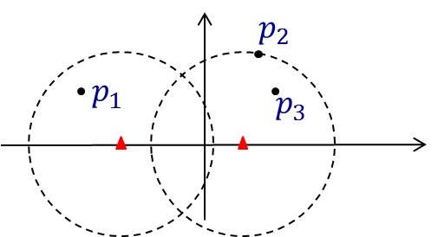
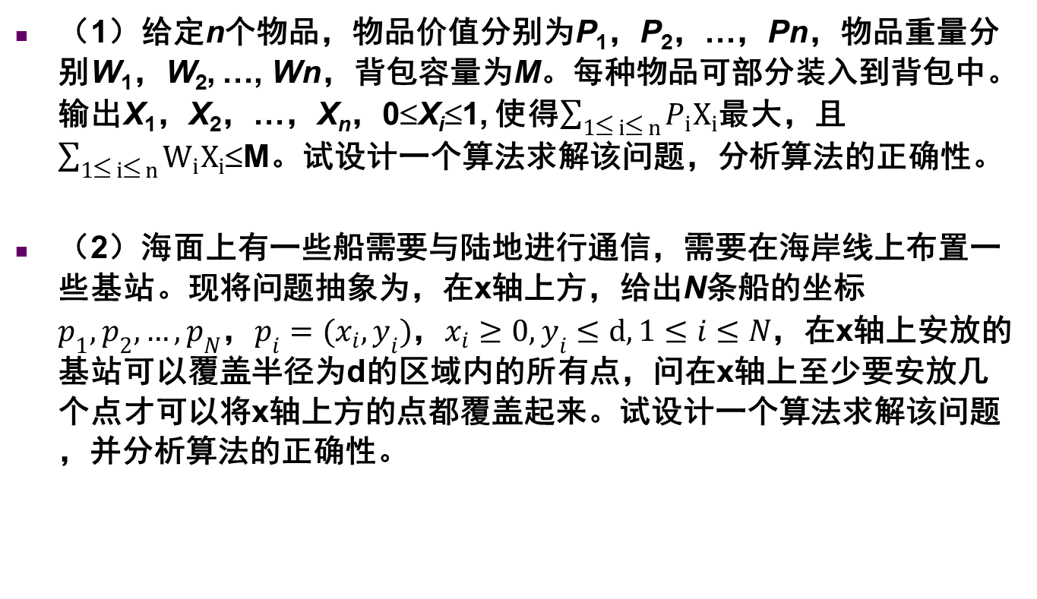
POJ 2393 1328
（1）给定n个物品，物品价值分别为P₁，P₂，…，Pn，物品重量分别W₁，W₂, …, Wn，背包容量为M。每种物品可部分装入到背包中。输出X₁，X₂，…，X_{n}，0≤X_{i}≤1, 使得$\sum_{1≤ i≤ n}{P_{i}X_{i}}$最大，且 $\sum_{1≤ i≤ n}{W_{i}X_{i}}$≤M。试设计一个算法求解该问题，分析算法的正确性。
（2）海面上有一些船需要与陆地进行通信，需要在海岸线上布置一些基站。现将问题抽象为，在x轴上方，给出N条船的坐标$p_{1},p_{2},…,p_{N}$，$p_{i}=(x_{i},y_{i})$，$x_{i}≥0, y_{i}≤d,1≤i≤N$，在x轴上安放的基站可以覆盖半径为d的区域内的所有点，问在x轴上至少要安放几个点才可以将x轴上方的点都覆盖起来。试设计一个算法求解该问题，并分析算法的正确性。

Slide 54
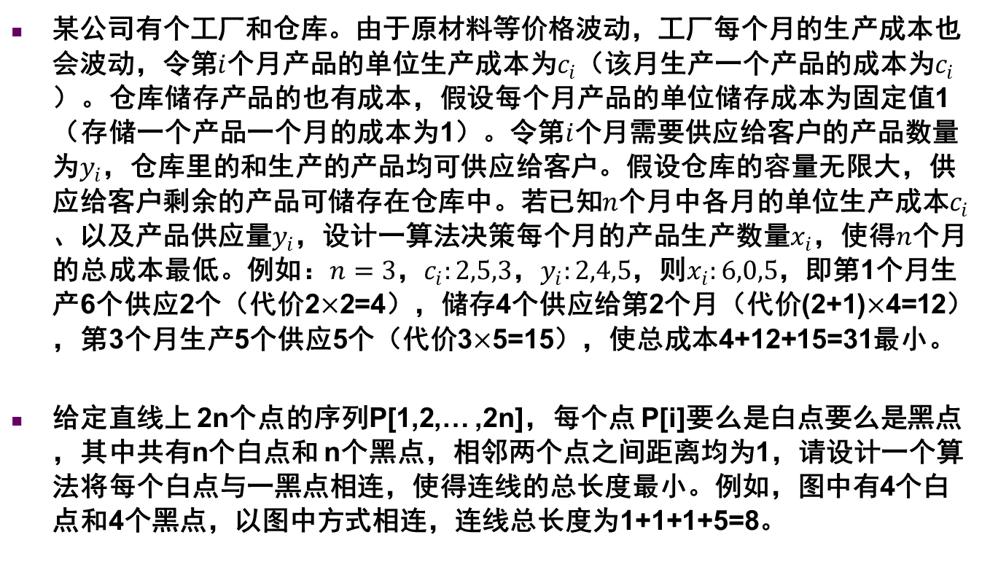

某公司有个工厂和仓库。由于原材料等价格波动，工厂每个月的生产成本也会波动，令第$i$个月产品的单位生产成本为$c_{i}$（该月生产一个产品的成本为$c_{i}$）。仓库储存产品的也有成本，假设每个月产品的单位储存成本为固定值1（存储一个产品一个月的成本为1）。令第$i$个月需要供应给客户的产品数量为$y_{i}$，仓库里的和生产的产品均可供应给客户。假设仓库的容量无限大，供应给客户剩余的产品可储存在仓库中。若已知$n$个月中各月的单位生产成本$c_{i}$、以及产品供应量$y_{i}$，设计一算法决策每个月的产品生产数量$x_{i}$，使得$n$个月的总成本最低。例如：$n=3$，$c_{i}:2,5,3$，$y_{i}:2,4,5$，则$x_{i}:6,0,5$，即第1个月生产6个供应2个（代价2$×$2=4），储存4个供应给第2个月（代价(2+1)$×$4=12），第3个月生产5个供应5个（代价3$×$5=15），使总成本4+12+15=31最小。
给定直线上 2n个点的序列P[1,2,… ,2n]，每个点 P[i]要么是白点要么是黑点，其中共有n个白点和 n个黑点，相邻两个点之间距离均为1，请设计一个算法将每个白点与一黑点相连，使得连线的总长度最小。例如，图中有4个白点和4个黑点，以图中方式相连，连线总长度为1+1+1+5=8。

Slide 55
有n个作业需要在一台机器上执行，一个时刻机器上只能执行一个作业，每个作业可在单位时间内完成，作业i有截止时间di，当作业i在截止时间被执行完，则可获得pi的收益，请设计算法获得最大收益，并分析算法的正确性。
假设有数目不限的面值为25美分，10美分，5美分，1美分的硬币，请使用最少个数的硬币凑出3.33美元。

